Slide 1
良仓项目的PPT演示
项目成员：赵雅文 肖配银
201711/2

Slide 2
需求分析
软件需求包括三个不同的层次：业务需求、用户需求和功能需求（也包括非功能需求）。
良仓的软件项目解决的需求很广泛，但是最主要的是解决用户需求，用户需求有两大核心分别是客户心理解读和客户购买流程。客户心理包括：满足生活需求（满足感）和满足虚荣心（面子）。购物流程包括：产生需求-了解需求-了解信息-寻求替代品-购车-评估

Slide 3
项目介绍
良仓这个项目主要分为登录页面、注册页面还有详情页.....
本项目通过采用ajax/javascript/jquery/css等方法做出的效果还有待完善。
本项目所耗时间为五天
本项目参与成员 ：赵雅文 肖配银

Slide 4
项目详情
全面支持实体商品和虚拟服务
除了支持传统的实体商品销售之外，实体店所提供的虚拟服务也要能进行预约或销售。
灵活的商品和服务促销机制支撑
能够支持灵活多变的促销手段，如秒杀、限时抢购、会员促销等等营销手段。
强大的营运数据分析能力
能够针对销售状况进行分析，为网站整体运营提供数据支撑，如日销售额统计，购买人群统计、购买商品类别分析等。
高并发量支撑
电商平台能够支持一定的开发，特别是在促销活动开展期间能够支撑一定用户的并发使用。

Slide 5
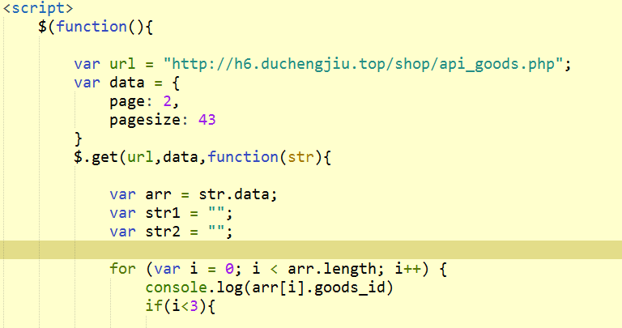
会飞的代码

Slide 6
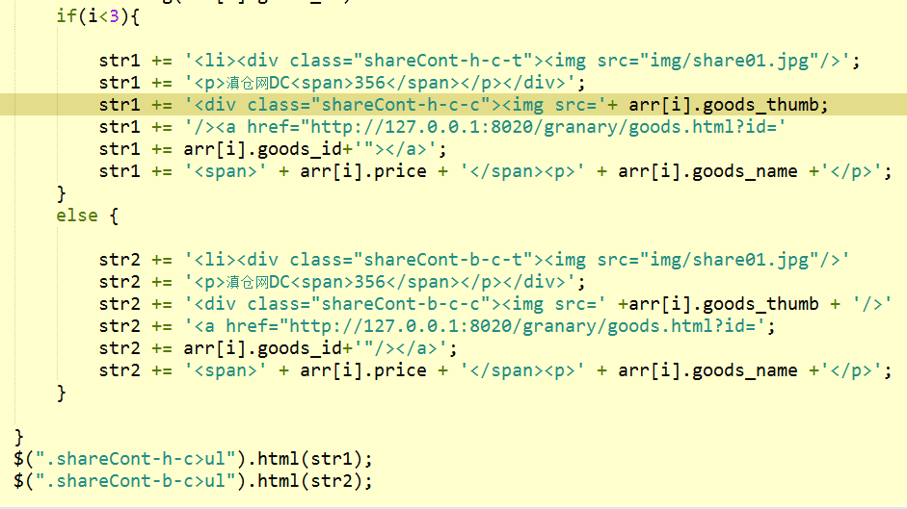

Slide 7
上两张截图是两个是采用了ajax方法做的一个效果，该方法是 jQuery 底层 AJAX 实现。简单易用的高层实现见 $.get, $.post 等。$.ajax() 返回其创建的 XMLHttpRequest 对象。大多数情况下你无需直接操作该函数，除非你需要操作不常用的选项，以获得更多的灵活性。
最简单的情况下，$.ajax() 可以不带任何参数直接使用。
注意：所有的选项都可以通过 $.ajaxSetup() 函数来全局设置。
data
类型：String
发送到服务器的数据。将自动转换为请求字符串格式。GET 请求中将附加在 URL 后。查看 processData 选项说明以禁止此自动转换。必须为 Key/Value 格式。如果为数组，jQuery 将自动为不同值对应同一个名称。如 {foo:["bar1", "bar2"]} 转换为 '&foo=bar1&foo=bar2'。
POST 请求
一个简单 POST 请求：
实例
xm l http.open("POST","/try/ajax/demo_post.php",true);
xm l http.send();
如果需要像 HTML 表单那样 POST 数据，请使用 setRequestHeader() 来添加 HTTP 头。然后在 send() 方法中规定您希望发送的数据：
实例
xmlhttp.open("POST","/try/ajax/demo_post2.php",true);
xmlhttp.setRequestHeader("Content-type","application/x-www-form-urlencoded");
xmlhttp.send("fname=Henry&lname=Ford");
方法 描述
setRequestHeader(header,value)向请求添加 HTTP 头。
header: 规定头的名称
value: 规定头的值

Slide 8

遇到的问题及解决方案
1、如何用jQuery写表单点击当前表格式为空？
$(".table1").focus(function(){
var a =$(this).val()
console.log(a)
var b=["请输入手机号","输入验证码","6-20位字符组成，区分大小写","确认密码"]
$(".table1").each(function(i){ var j =$(this).index()
i f ( a = = b[ j ] ){
this.value =" "
}
})
})
用focus焦点方法，先定义一个变量保存当前的值value，再定义一个变量保存表格的默认值，然后用each遍历每一个表格，如果点击的当前value==b,就让value为空，否则不变。
2、怎样用ajax连接后端数据，怎样拼接框架？
静态布局：

Slide 9
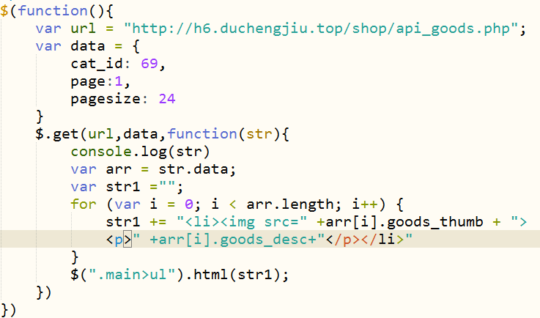
3、ajax连接详情代码

